Slide 1

Draft Night
Oggi si scrivono i nomi, domani si piangono i risultati
Oggi si scrivono i nomi, domani si piangono i risultati

Slide 2
Benvenuti
Il Programma della Serata:
Annuncio ufficiale dei Presidenti (e dei loro ego smisurati).
Apertura del Listone. 250 crediti a testa per decidere il vostro destino.
Il budget è limitato, la vostra ignoranza no. Buona fortuna.

Slide 3
Squadre e Presidenti

Slide 4
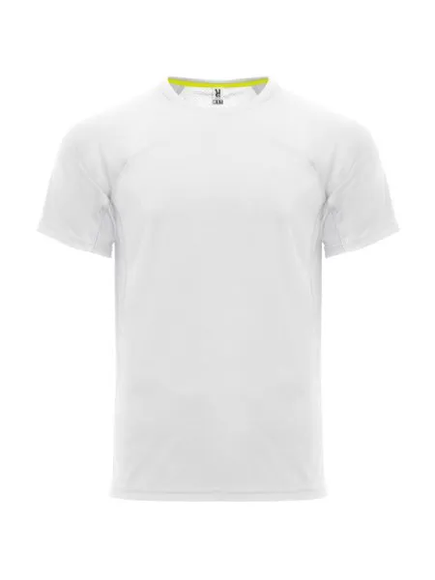

Wild Boyz
Presidente: Paolo Almiento

Slide 5
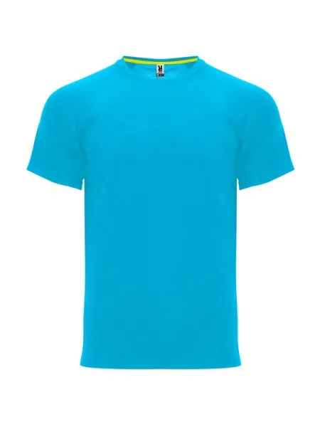

I Trogloditi
Presidenti: Jonathan Cuccaro, Pierantonio Sasso

Slide 6
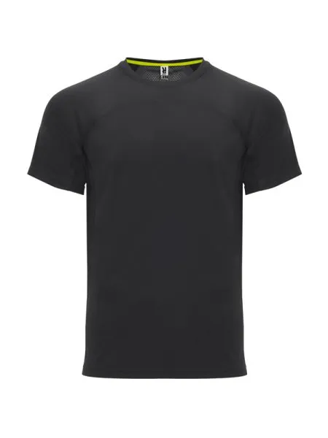

Sangu FC
Presidente: Gabriele Lanza

Slide 7
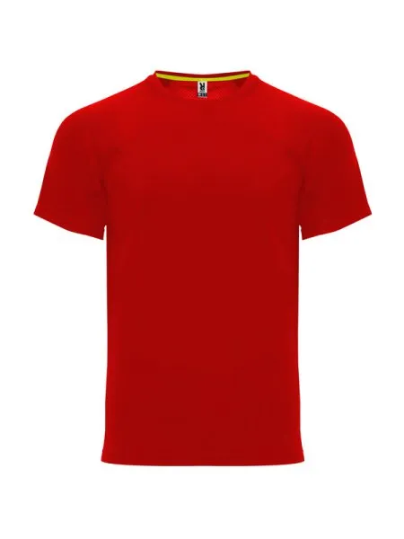

Marlboro Goal
Presidenti: Marco Cucinelli, Luca Carrozzo

Slide 8
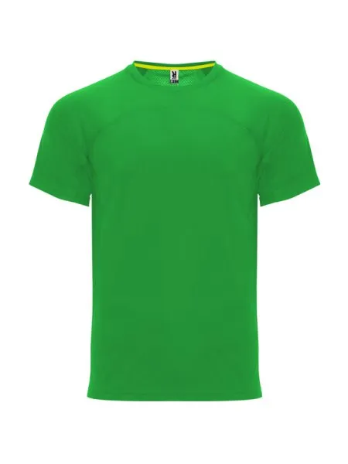

Imperial Seven
Presidente: Michele Calderoni

Slide 9
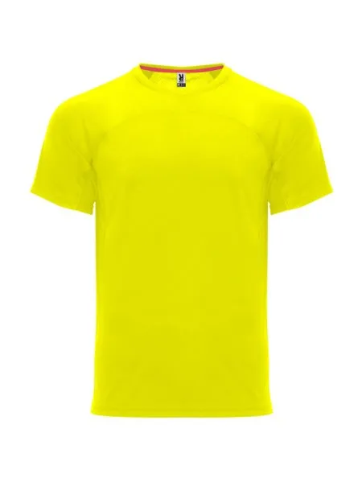

REAL MYDRIP
Presidenti: Dudi Di Ruberto, Domenico Tiritiello

Slide 10
LISTONE
Giocatori Candidati alla Young Cup

Slide 11
Alessandro Guerra (POR)
ex juniores u19 nazionale al Manfredonia calcio, giocato titolare in seconda categoria pugliese per lo Sporting Manfredonia.
portiere reattivo ed esplosivo con ottimo posizionamento tra i pali.
tendenza nella giocata verticale e nella sicurezza, evitando rischi inutili soprattutto di costruzione dal basso sottopressione.
grande gestione vocale del reparto difensivo, con un'ottima lettura tattica del campo.
Overall: 88

Slide 12
Gabriele Maci (POR)
Il mio overall 82 rappresenta un portiere completo, affidabile e moderno, costruito su 17 anni di esperienza nel calcio, di cui diversi a livello agonistico tra i 14 e i 18 anni,
Questo percorso mi ha formato sia tecnicamente che mentalmente, permettendomi di sviluppare personalità, gestione della pressione e mentalità competitiva.
Dal punto di vista tecnico possiedo un’ottima tecnica individuale: sono sicuro nelle uscite alte e basse, ho prese pulite che evitano seconde occasioni, copro bene lo specchio grazie a un posizionamento attento e intelligente e mi distinguo per tuffi esplosivi e reattività nelle situazioni ravvicinate. La lettura del gioco mi permette di farmi trovare sempre pronto e di anticipare molte situazioni pericolose.
Nel gioco con i piedi mi considero un portiere moderno: partecipo alla costruzione dal basso con passaggi precisi, gestisco bene il possesso sotto pressione e sono efficace nelle rimesse dal fondo .
A livello caratteriale porto leadership e carisma da capitano: mi piace incitare i compagni, mantenere alta la concentrazione della linea difensiva e trasmettere sicurezza.
Overall: 82

Slide 13
Matia Shehu (POR)
Sono nella media in tutto. Pecco nel gioco con i piedi. Ottimi riflessi e gestisco bene la difesa.
Overall: 80

Slide 14
Pasquale Iannelli (POR)
ho giocato per parecchi anni, buon portiere tra i pali e discreto con i piedi
Overall: 80

Slide 15
Pierluigi De Marco (POR)
Alto, fisico, buon senso del posizionamento, uscite alte sicure.
Lanci lunghi con le mani precisi e profondi.
Non ottimo tecnicamente ma passaggi ravvicinati sufficientemente sicuri.
Sicuro nelle uscite e posso risultare fastidioso negli 1v1.
Overall: 80

Slide 16
Vincenzo Russo (POR)
Esprienza pluriennale nei campetti di provincia
Overall: 88

Slide 17
Matteo Daniele (DIF)
Ho giocato 15 anni a calcio, negli ultimi anni ho spesso giocato come terzino/esterno sinistro di spinta ma spesso ho giocato anche a centrocampo. Inoltre ho giocato a livello dilettantistico in seconda e prima categoria.
Overall: 83

Slide 18
Fabiano Tafaro (DIF)
non eccellente fisicità e volicita , ma buona tecnica e gestione di gioco , buon passaggio e abbastanza versatile per diversi ruoli
Overall: 80

Slide 19
Mario Rizzo (DIF)
difensore centrale bravo nel gioco aereo e a difendere in spazi stretti
Overall: 80

Slide 20
Stefano Vidali (DIF)
me la cavo abbastanza bene
Overall: 78

Slide 21
Gerardo Valerio
Teutonico (DIF)
Faccio spesso partite tra amici, ma non mi sono mai allenato con una squadra. Sono bravo tecnicamente e posso giocare in difesa, o se serve a centrocampo.
Overall: 76

Slide 22
Gabriele Pedacchio (DIF)
Non spicco molto di qualità tecnica ma mi reputo abbastanza roccioso a livello difensivo
Overall: 70

Slide 23
Stefano Di Lena (DIF)
Terzino / Esterno di fascia.
Non tocco palla da molto, sono abbastanza arrugginito. Non sono mai stato un eccellenza anche nel prime però.
Acquisto molto a scatola chiusa, in certe azioni o partite posso dominare la fascia; se invece non sto nel mood posso essere sostituito da un birillo. Mi alterno a giornate tra Jair da Costa e Schelotto.
Overall: 64

Slide 24
Gianluca Audiello (DIF)
so cos’è un pallone
Overall: 63

Slide 25
Andrea Fundone (DIF)
Il mio voto (87) riflette un profilo da difensore completo, ideale per i ritmi della Kings League. Mi valuto così perché garantisco:
• Velocità e Recupero: Posso tenere la linea alta perché ho la gamba per recuperare su qualsiasi attaccante in campo aperto.
• Solidità Fisica: Non soffro i duelli uno-contro-uno e so usare il fisico per dominare l'area e far ripartire l'azione.
• Piedi buoni: Non mi limito a spazzare; ho la qualità nei passaggi per impostare il gioco e servire assist dalle retrovie.
In breve: porto equilibrio, polmoni e qualità tecnica per tutta la durata della partita.
Overall: 87

Slide 26
Andrea Capuzzolo (DIF)
terzino duttile e difensivo con caratteristiche principali la velocità
Overall: 83

Slide 27
Luigi Vaira (DIF)
Ho i piedi storti e riesco a fare massimo uno scatto a partita
Overall: 61

Slide 28
Marco Accetta (DIF)
El cuti
Overall: 82

Slide 29
Francesco Albanese (DIF)
Mi considero 70 di valutazione perché riesco a giocare in modo abbastanza fluido, seguendo i tempi di gioco, senza eccellere in particolar modo in nulla. Riesco a difendere, smistare palloni ed attaccare commettendo a volte qualche errore, ma tutto sommato mi considero un giocatore discreto.
Overall: 70

Slide 30
Cataldo Sapio (DIF)
difensore solido, bravo nelle marcature, scattante e perno difensivo delle 2 ultime difese che hanno vinto i tornei del cx
Overall: 80

Slide 31
Michele Scoppio (DIF)
Sono il giusto giocatore per dare una mano in difesa e per ascoltare i consigli dei miei compagni di squadra, anche se non sono molto forte do il massimo senza esitare.
Overall: 65

Slide 32
Luca Padovano (DIF)
braccetto di difesa nella media da 6 in pagella
Overall: 80

Slide 33
Gabriele Ferrandino (DIF)
- Vel 99
- Tir 80
- Pas 86
- Dri 82
- Dif 92
- Fis 69
Overall: 85

Slide 34
Giuseppe Pepe (DIF)
sono un difensore solido, alto 1.92 metri, ben strutturato fisicamente e atletico, capace nel duello aereo e duro nei contrasti, con un ottima propensione offensiva per dare sempre un apporto in più alla squadra, mi alleno regolarmente in palestra e vado a correre ogni settimana
Overall: 76

Slide 35
Fabrizio Lorini (DIF)
Doti velocistiche e difensive
Overall: 75

Slide 36
Mario Mezzina (DIF)
So di non essere fortissimo, me la cavo e credo di poter essere utile come giocatore da mettere in campo quando c’è da difendere il risultato.
Overall: 69

Slide 37
Giovanni Corso (DIF)
Riesco a reggere bene di fisico e so posizionarmi ma gli scatti e la velocità sono un problema
Overall: 75

Slide 38
Marco Montrano (CC)
bravo tecnicamente
Overall: 80

Slide 39
Antonio Iasiello (CC)
centrocampista abbastanza veloce e bravo tecnicamente
Overall: 80

Slide 40
Alessandro
del Giudice (CC)
Centrocampista leggero con buona visione di gioco
Overall: 75

Slide 41
Riccardo Roscica (CC)
Panchinaro destro dal piede mancino. Quel giocatore scommessa che prendi a 1 al fanta sperando sia il suo anno ma a gennaio finisce in Turchia. Teorico del calcio.
Cis etero patriarcale.
Overall: 59

Slide 42
Daniel Sandu (CC)
ho giocato negli anni precedenti a livello regionale
Overall: 77

Slide 43
Matteo Sembenini (CC)
sono molto veloce e non lo so raga prendetemi
Overall: 74

Slide 44
Gianluca Chiappinelli (CC)
non saprei
Overall: 80

Slide 45
Alessandro Solazzo (CC)
Ho giocato 11 anni a calcio, abile nei passaggi e nei contrasti fisici
Overall: 85

Slide 46
Giovanni Meuli (CC)
ho giocato a calcio a 11 per 11 anni da esterno destro, non gioco agonisticamente da circa 3 anni
Overall: 79

Slide 47
Francesco Santamaria (CC)
Chiedete a Ventola...
Overall: 99

Slide 48
Mattia Ieva (CC)
Ho giocato nelle giovanili della virtus francavilla e ho giocato in eccellenza con il policoro
Overall: 85

Slide 49
Lorenzo Milfa (CC)
Ho giocato a livello agonistico per 15 anni
Overall: 88

Slide 50
Flavio Carbone (ATT)
Finale al torneo del campus 2024, basta venire alla cofit settimanalmente e capire il livello. 15 anni di calcio alle spalle
Overall: 90

Slide 51
Antonio Fuzio (ATT)
Tanta pratica ed esperienza nell’ambito calcistico
Overall: 83

Slide 52
Mauro Origlia (ATT)
Faccio il mio , non faccio disastri e se sto in giornata esce pure il gol
Overall: 65

Slide 53
Adriano Pio Darcangelo (ATT)
Mai giocato in una scuola calcio ma sono un rapace da area di rigore
Overall: 75

Slide 54
Manuel Flores (ATT)
Velocità e dribbling folle
Overall: 85

Slide 55
Mattia Mavelli (ATT)
Ho giocato diversi anni a calcio ma adesso sono un paio d’anni che sono fermo, tranne qualche partita ogni tanto con gli amici, sono alto e di buona stazza , posso fare la punta di fisico alla Pio Esposito, Vlahovic (sto dicendo nomi così proprio perché non sono fortissimo e faccio errori ahaha) ma alla fine corro tanto, faccio tanto pressing e ho abbastanza freddezza sotto porta, sono anche bravo di testa, ma non so dribblare molto , ecco perché credo di essere 75 (potrei fare il difensore anche, in caso di evenienza)
Overall: 75

Slide 56
Angelo Anatilopan
(ATT)
Gioco per la squadra, capacità tecnica importante, nelle partite con gli amici spesso sono uno di quelli che segnano maggiormente, tiro potente, visione di gioco molto buona e intelligenza tattica superiore alla media
Overall: 83

Slide 57
Cosimo D’Onghia (ATT)
Ho il tiro più forte del pianeta
Overall: 79

Slide 58
Mattia Pandolfi (ATT)
Cassano su di me disse:
Mattia Pandolfi, mi piace? NO!
Ha fatto 807 Gol, Chapeau!
Ha vinto tanto? Chapeau!
Mi piace come giocatore? NO!
Lo metto tra i più grandi della storia? NO!
Parere mio personale, sbaglierò? AMEN!
Per me è la qualità, raffinatezza Ventola…
Overall: 80

Slide 59
Raffaele Guerra (ATT)
Senso del gol
Overall: 70

Slide 60
Carlo Basile (ATT)
Cerco spesso di saltare l'uomo, a volte mi intestardisco e faccio la scelta sbagliata. Gioco spesso da terzino ma sono più un esterno d'attacco.
Overall: 73

Slide 61
Lorenzo Gentile (ATT)
Gioco da un pó di anni in quella posizione e me la cavo
Overall: 83

Slide 62
Marco Amodio (JOLLY)
visione di gioco
Overall: 83

Slide 63
Dylan Todisco (JOLLY)
posso sacrificarmi per la squadra mettendomi a fare fase difensiva e fase offensiva. Il resto è tutto da scoprire!!
Overall: 80

Slide 64
Michele Ventola (JOLLY)
Ho giocato per anni a calcio nel Canosa
Overall: 90

Slide 65
Domenico Jr. Centrone
(JOLLY)
Ho giocato tanti anni a calcio a 11 e anche a futsal. Non gioco in una società da 3/4 anni, ma è rimasta la tecnica, ma sopratutto la garra e la voglia di vincere a tutti i costi
Overall: 86

Slide 66
JJ Zigrino (JOLLY)
Gioco a calcio ogni settimana e ho giocato a livello agonistico per diversi anni
Overall: 86

Slide 67
Luigi Daniele Barbone (JOLLY)
Metto 80 perchè mi reputo un buon terzino / centrocampista, molto bravo ad inserirsi ed altruista (cerco sempre di passare la palla). Scarseggio un pò di tecnica e nei contrasti ma questo è compensato da un'ottima propensione al sacrificio e nell'usare entrambi i piedi
Overall: 80

